Slide 1
Муниципальное Бюджетное Дошкольное Образовательное Учреждение комбинированного вида № 52 «Березка».
Выступление на педагогическом совете.
Самообразование
Тема: Обучение чтению детей дошкольного возраста по методике
Н.А. Зайцева.
Подготовила воспитатель: Крякова Е.Н.

Slide 2
Актуальность:
Главная цель введения федеральных государственных образовательных стандартов (начального, основного, среднего) общего образования заключается в создании условий, позволяющих решить стратегическую задачу Российского образования, – повышение качества образования, достижение новых образовательных результатов, соответствующих современным запросам личности, общества и государства .
ФГОС преследует цель создания равенства возможностей для каждого ребёнка в получении качественного дошкольного образования. Специфика дошкольного возраста такова, что достижения детей дошкольного возраста определяется не суммой конкретных знаний, умений и навыков, а совокупностью личностных качеств, в том числе обеспечивающих психологическую готовность ребенка к школе.
Стандарт требует обращения воспитателей и педагогов к новым формам работы с детьми, которые бы позволяли педагогам, образно говоря, обучать дошкольников так, чтобы они об этом даже не догадывались. Отличие дошкольного образования от общего заключатся и в том, что в детском саду отсутствует жесткая предметность, основу развития представляет игра. В связи с этим назрела необходимость изучить методику Н.А. Зайцева и использовать ее в работе.
Таким образом, была определена тема самообразования: «Обучение чтению детей дошкольного возраста по методике Н.А. Зайцева».

Slide 3
ЦЕЛЬ:
Освоить навыки чтения и письма по методикам Н.Зайцева
ЗАДАЧИ:
организовать для детей развивающее пространство и создать благоприятные условия для физического здоровья детей;
учить детей чтению и письму на основе складового принципа;
поддерживать естественную мотивацию учебной деятельности посредством игры;
научить элементам исследовательской деятельности;
помочь детям стать более самостоятельными, любознательными, оптимистичными, заботливыми, музыкальными.

Slide 4
В рамках самообразования в течении учебного года:
1.Изучала нормативно-правовую базу организации ДОУ с целью оптимизации работы.
2.Изучала методическую литературу по теме самообразования:
Данилова Л. «Кубики Зайцева в семье»
Зайцев Н.А. Учебник для родителей, воспитателей, учителей
3. Прошла курсы повышения квалификации «Технология раннего обучения чтению детей дошкольного возраста по методике Н. Зайцева».
4. Ознакомилась с опытом работы учителя-логопеда высшей категории Пятибратовой Н.В. с кубиками Н.А. Зайцева по онлайн занятиям. Изучила ее книгу «Учимся читать с удовольствием!», приобрела Домашнюю тетрадь к занятиям по кубикам Зайцева.
5. Продолжаю изучение литературы по данной теме

Slide 5
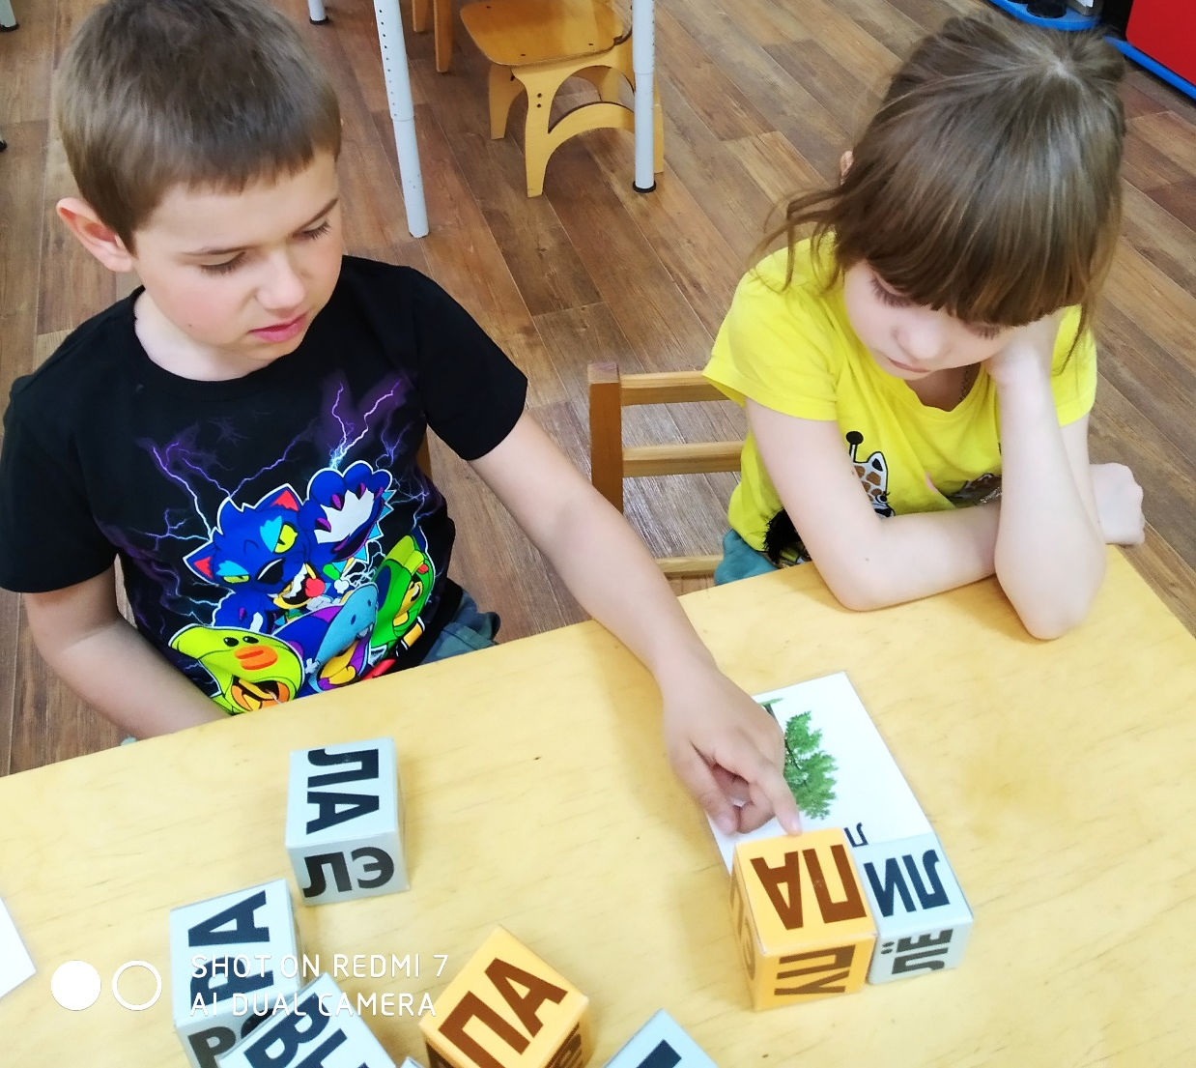
ИСПОЛЬЗОВАНИЕ ИГРЫ КАК МЕТОДА БЫСТРОГО ОСВОЕНИЯ НАВЫКА ЧТЕНИЯ И ПИСЬМА ПО МЕТОДИКАМ Н.ЗАЙЦЕВА
При изучении новых технологий обучения и воспитания детей, особый интерес у меня вызвала методика Н.А.Зайцева. Понравилась она тем, что позволяет детям в короткие сроки овладевать навыками письма и чтения, что обучение построено на игре. Пособия универсальны для любой аудитории, предназначены для создания развивающего пространства и стимулирующей учебной среды, в которой происходит интеллектуальное развитие ребенка.

Slide 6
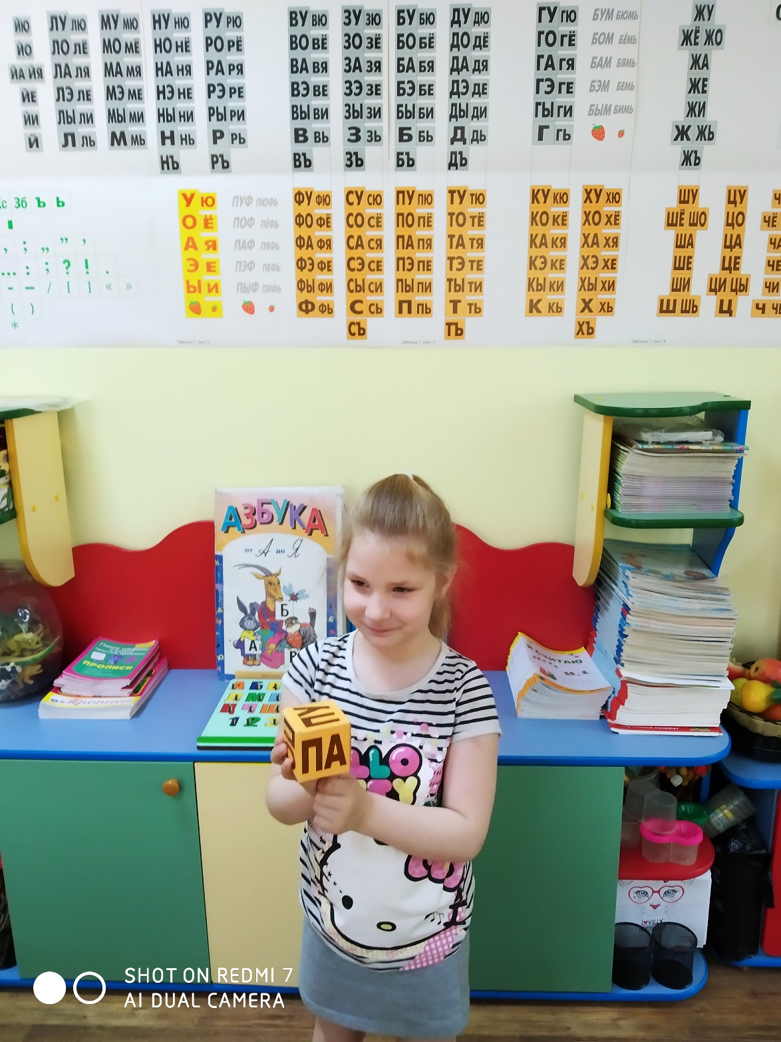
Метод затрагивает 3 сенсорные области: слуховую, зрительную и тактильную.
Буквы написаны на гранях кубиков.
Кубики различны по цвету, размеру и звуку, который они издают. Каждый раз при обращении к ним включаются разные каналы восприятия. Это помогает детям понять разницу между твердыми и мягкими, солнечными и лунными В комплект также входят таблицы со всеми знаковыми сочетаниями для запоминания и отработки произношения

Slide 7
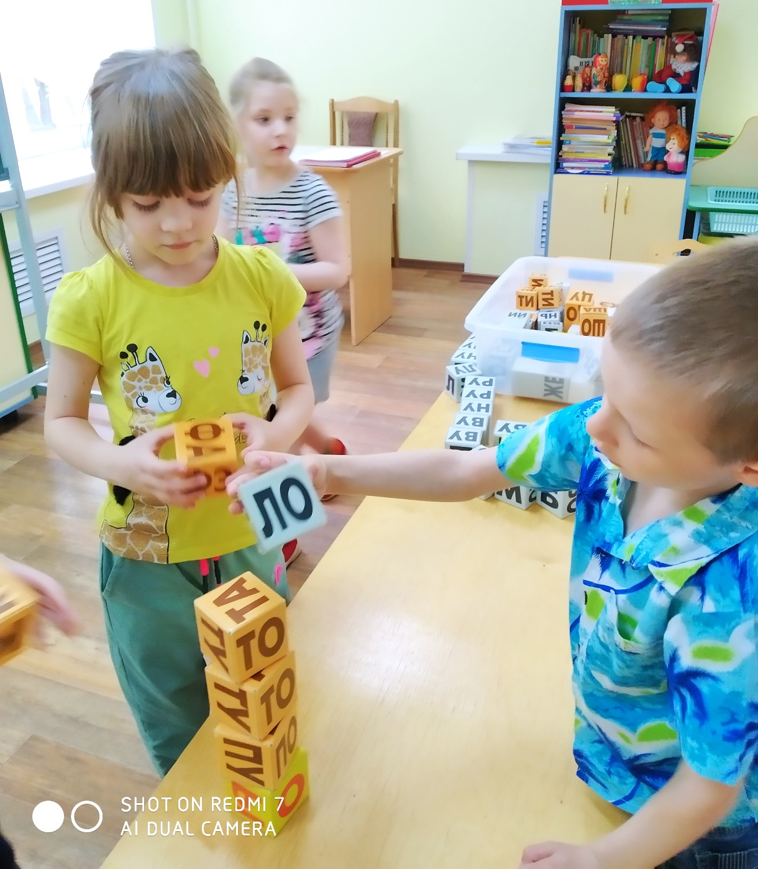
Всё обучение строится на игре, а она, как известно, является одним из мощнейших средств развития ребенка. Оживляются даже самые нерасторопные и малоактивные дети. Игра интригует, мобилизует, заставляет действовать. Каждый ребенок старается побыстрее выполнить задание и, если нужно, помочь товарищу.
Помогает в обучении движения и пение. Обучение идет намного успешнее, быстрее, веселее. Все хлопают, пританцовывают.

Slide 8
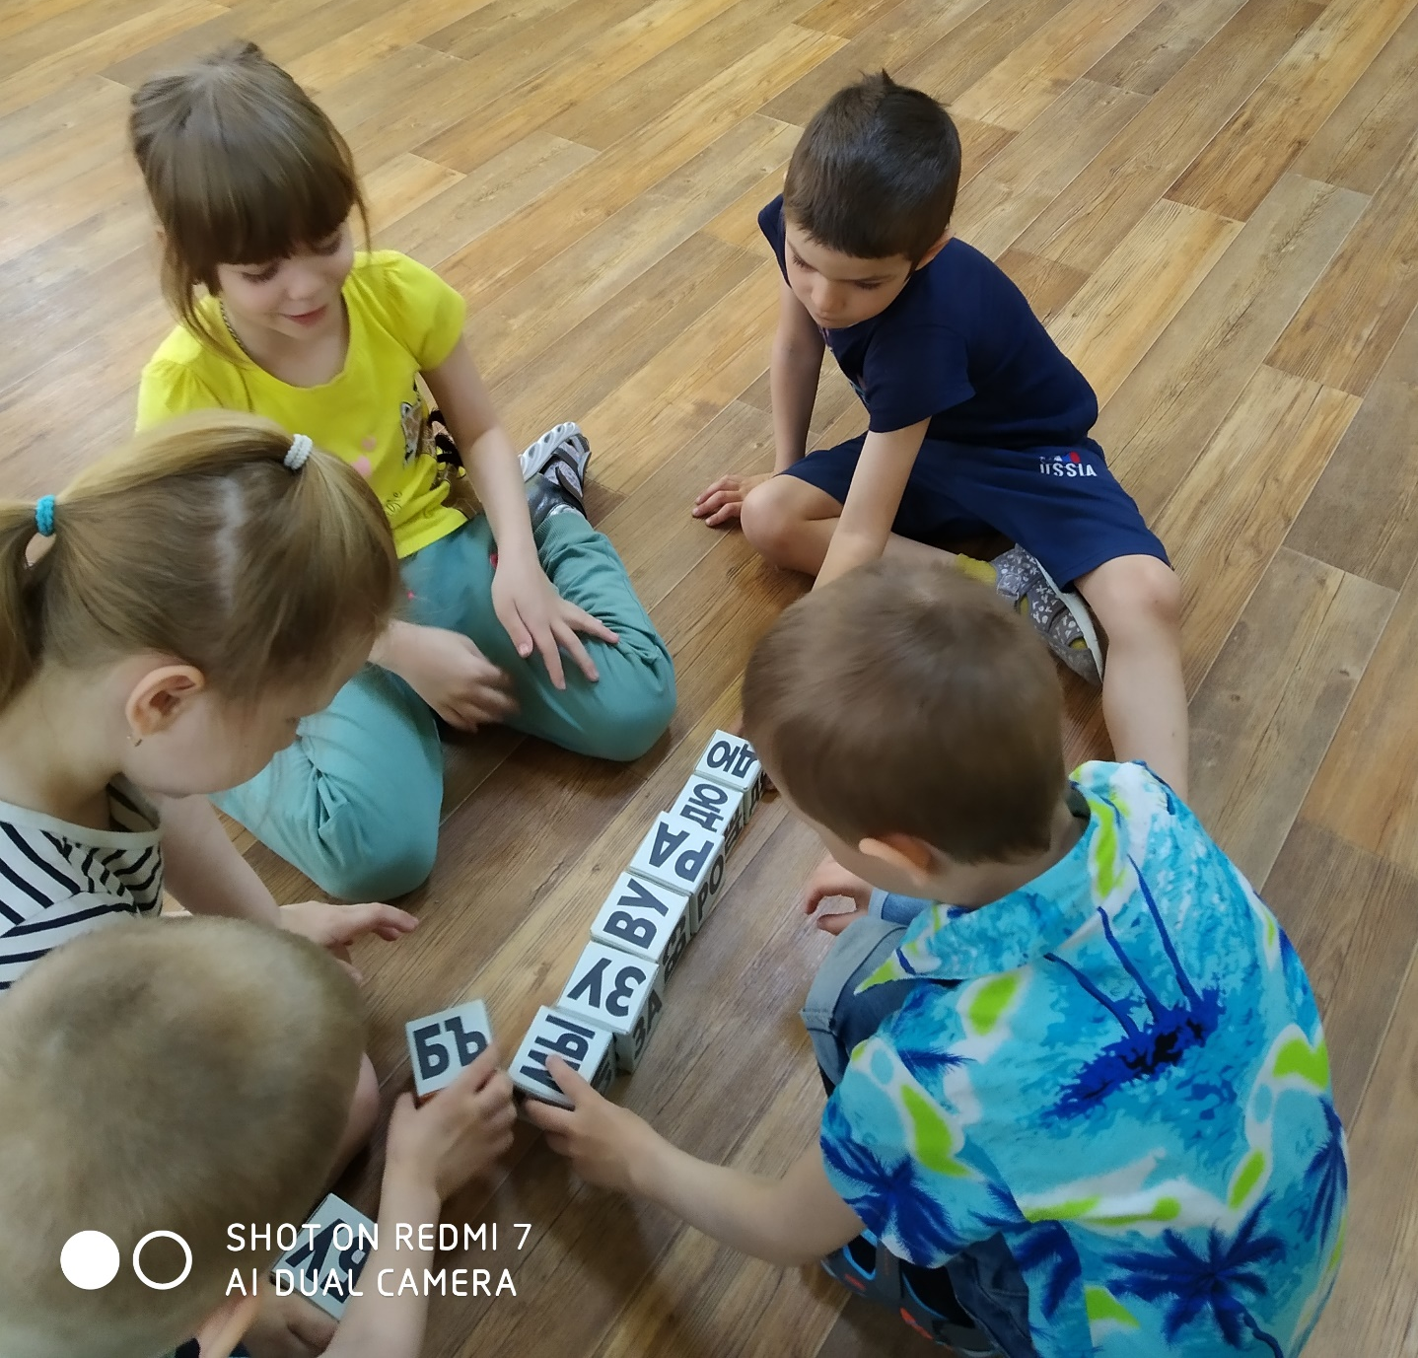

Slide 9
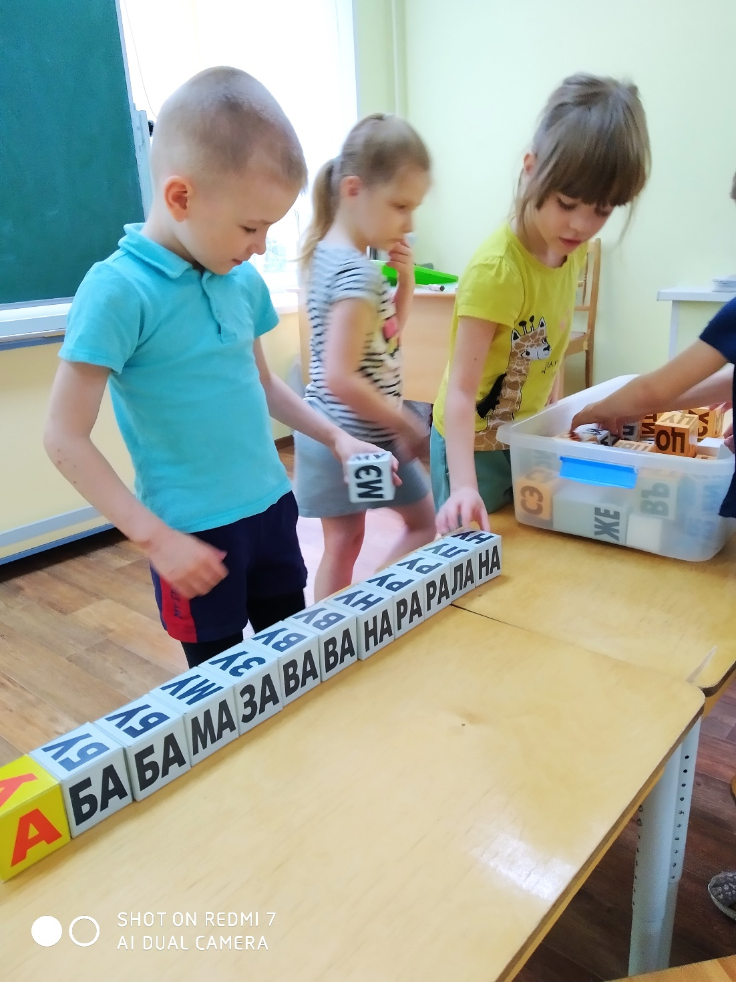
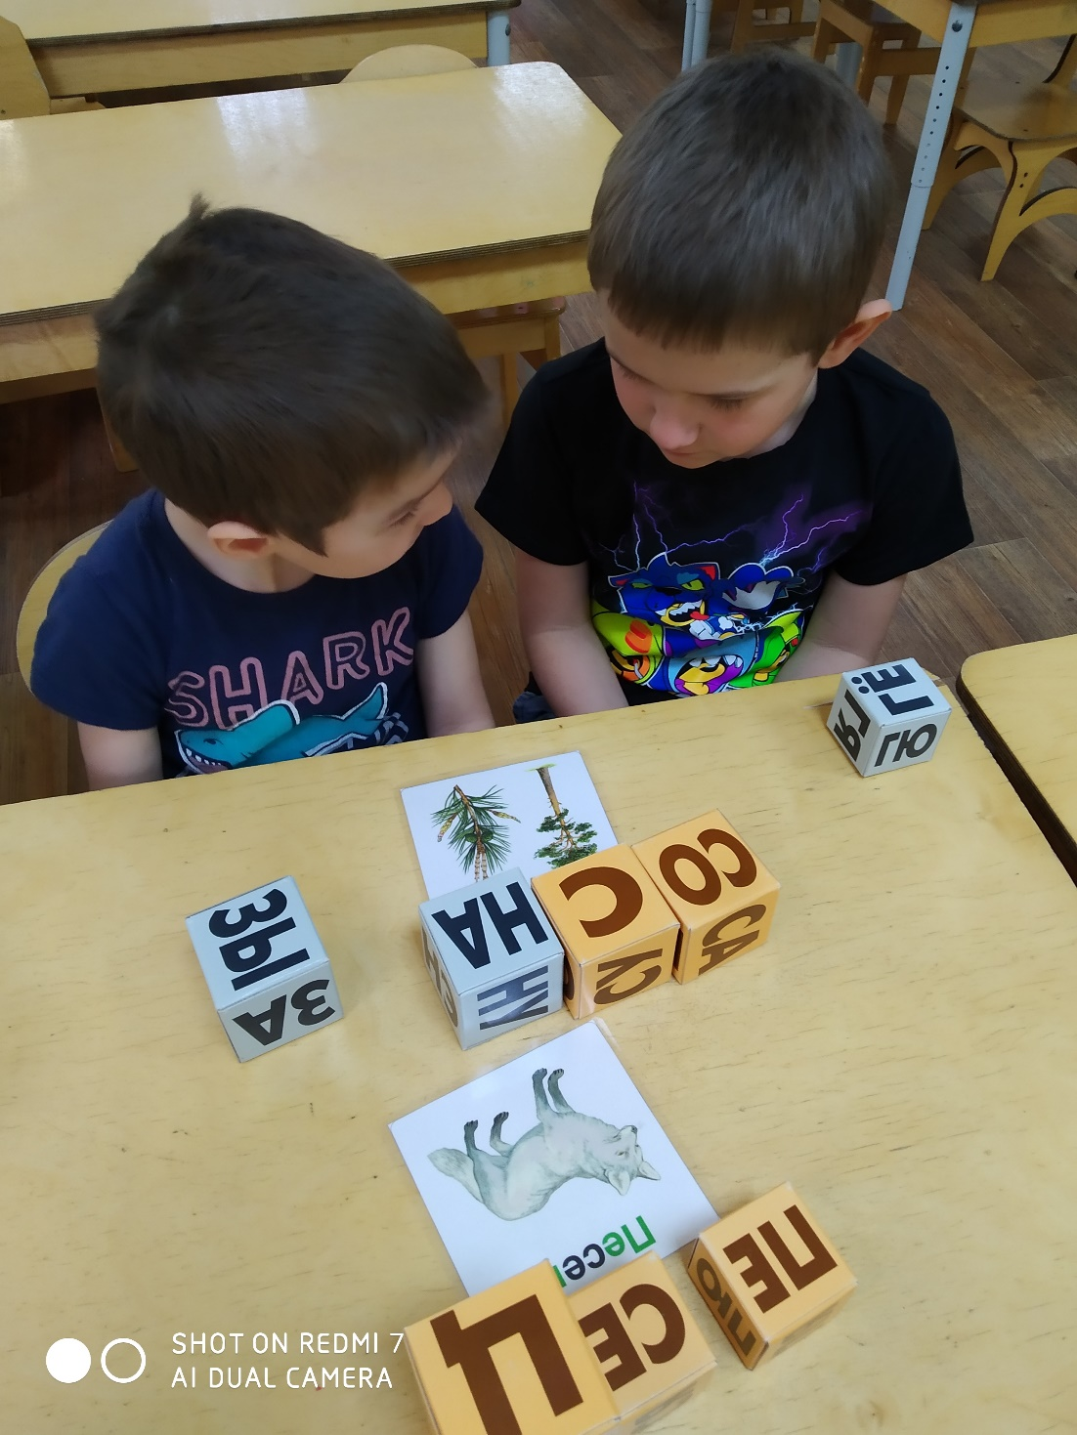

Slide 10
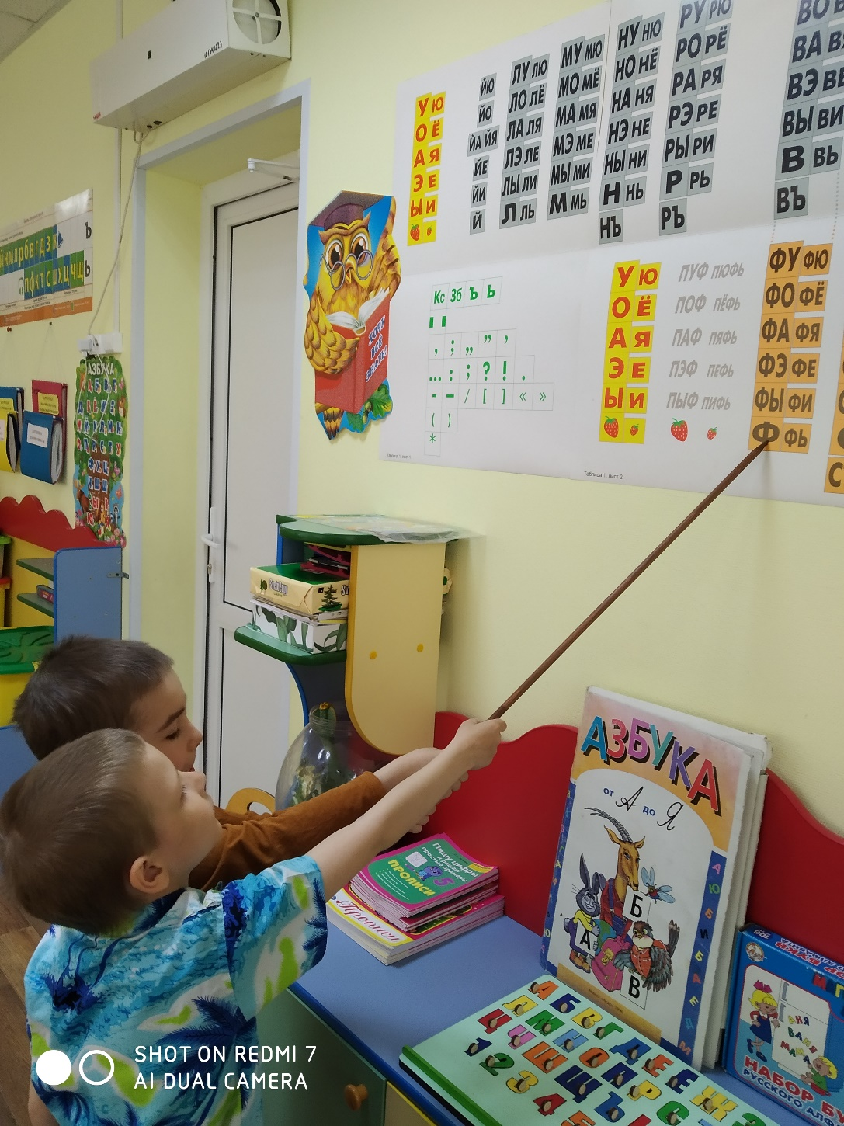
В аудиозаписи столбики и строчки таблиц, алфавит, под аккомпанемент баяна и балалайки, распеваются на 35 популярных, народных в основном, мелодий. Ритмичное проговаривание, а ещё лучше пропевание с музыкальным сопровождением — мощное средство воздействия на память

Slide 11
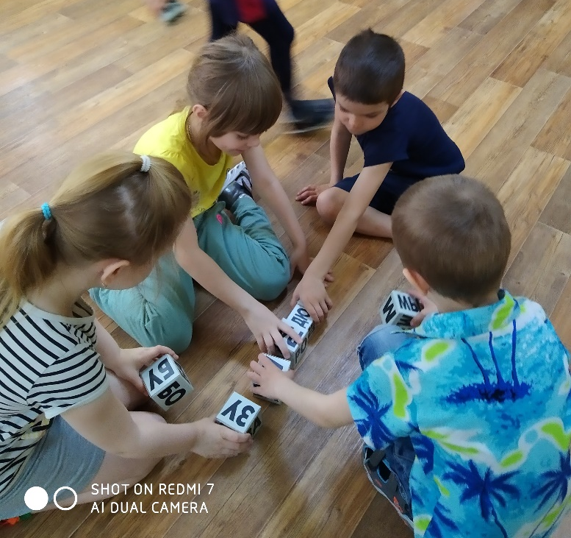
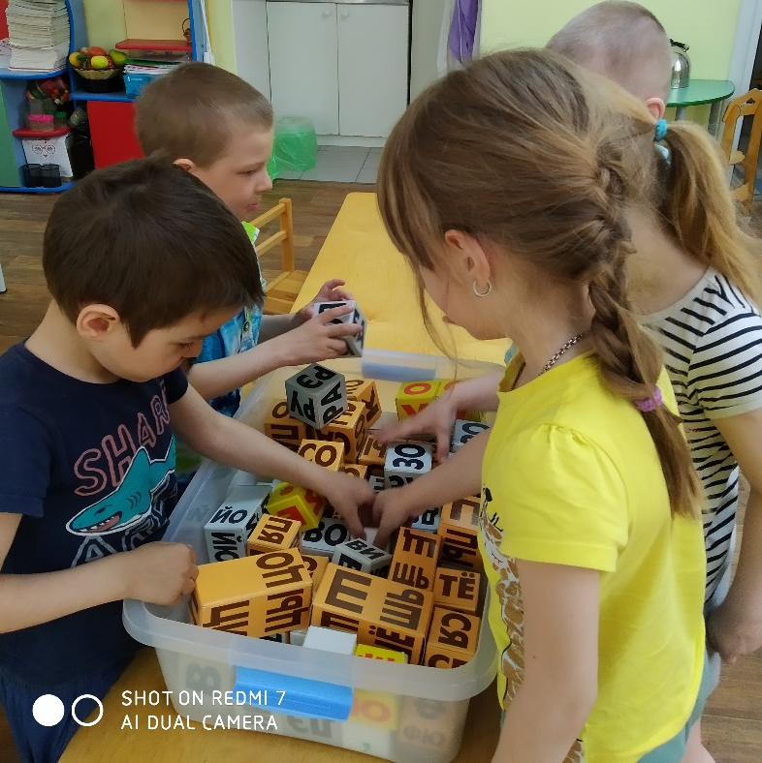
Основные принципы обучения детей
Чтобы научиться читать, не обязательно знать названия букв. Человек сначала учится писать, а потом читать.
Сущность методики
«Не учиться, а играть! » Весь материал подается в игровой форме. Дети с большим удовольствием играют с кубиками, когда – всей группой, когда – поодиночке.

Slide 12
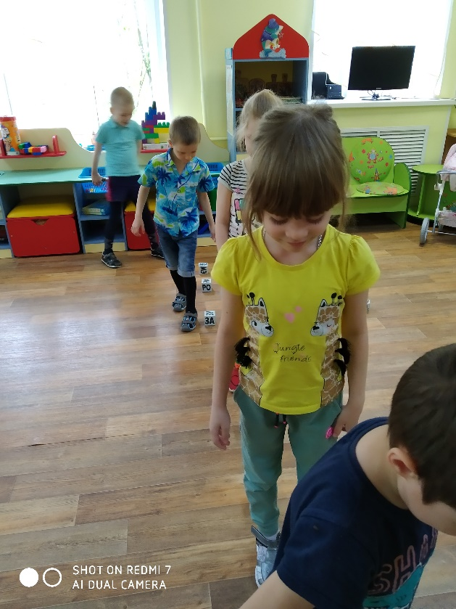
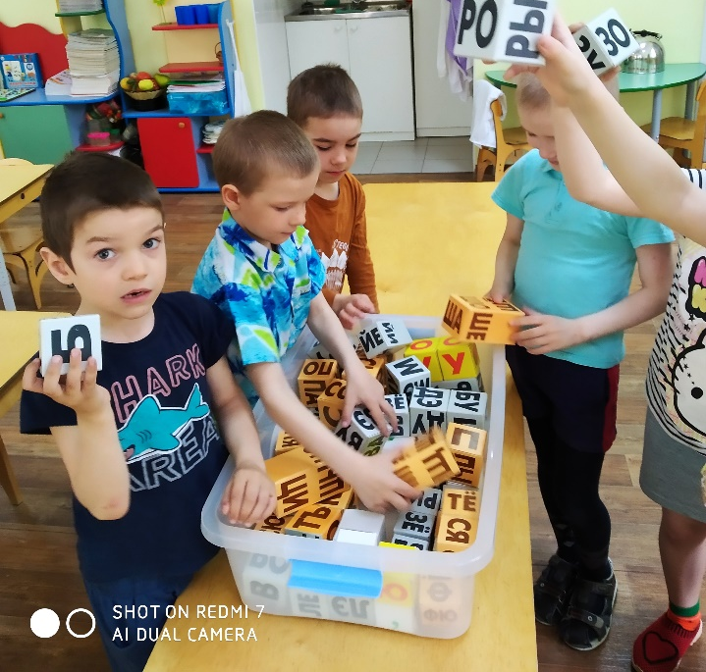
Главное в методике Н.Зайцева — это складовой принцип обучения с помощью звучащих кубиков, а это значительно легче, чем по буквам и слогам. Запоминание происходит непроизвольно, ненавязчиво в результате полного раскрепощения позы, поведения, в игре. А игра является одним из мощнейших средств развития ребенка. Быстрые переводы глаз с объекта на объект, непрерывная работа в режиме ближнего, среднего и дальнего зрения, сокращение работы в сидячем положении содействуют профилактике сколиоза и близорукости.
Склады даются в строгой последовательности. Они легко запоминаются с помощью пропевания, многократного повторения, учиться с кубиками весело, интересно, полезно и, что самое главное, дети не будут уставать.

Slide 13
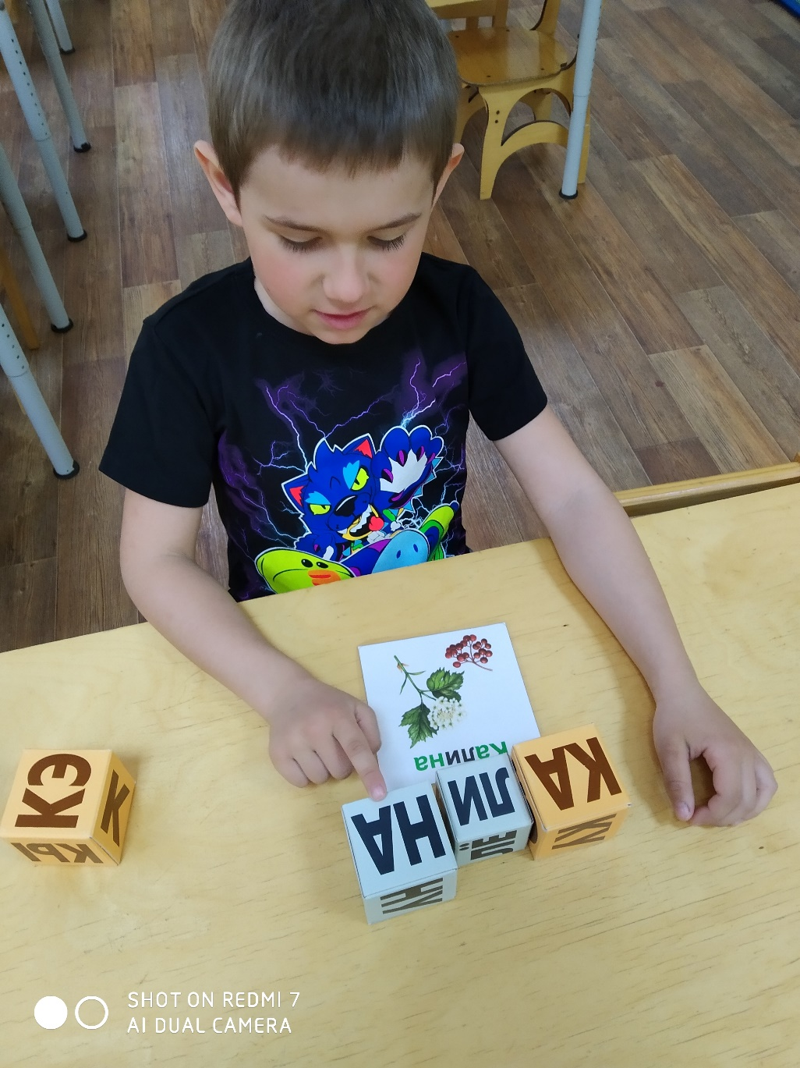
Обучение ведется на основе аналитико-синтетического метода с использованием складовых блоков и проходит в виде веселой и увлекательной игры, в ходе которой дошкольники успевают начать читать раньше, чем забава прискучит.

Slide 14
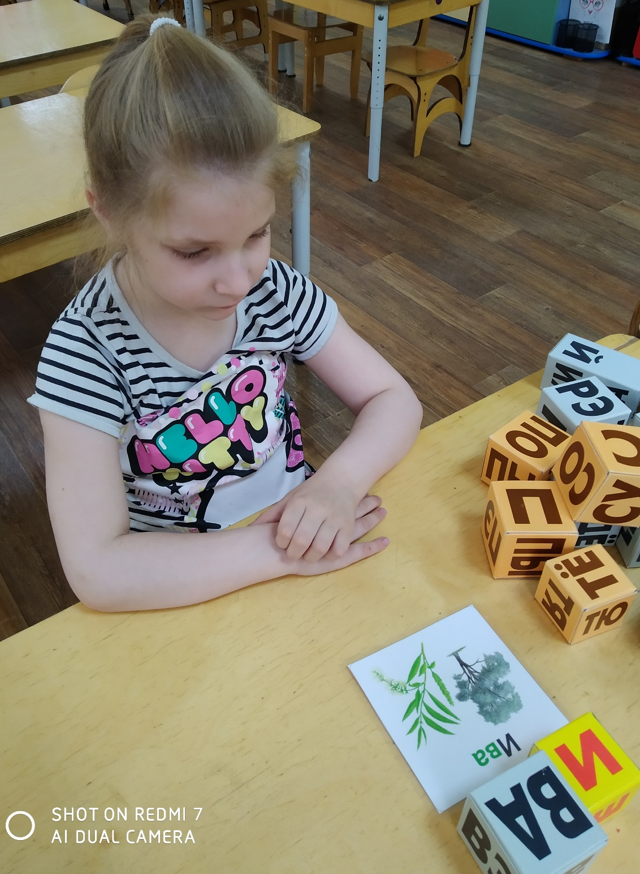
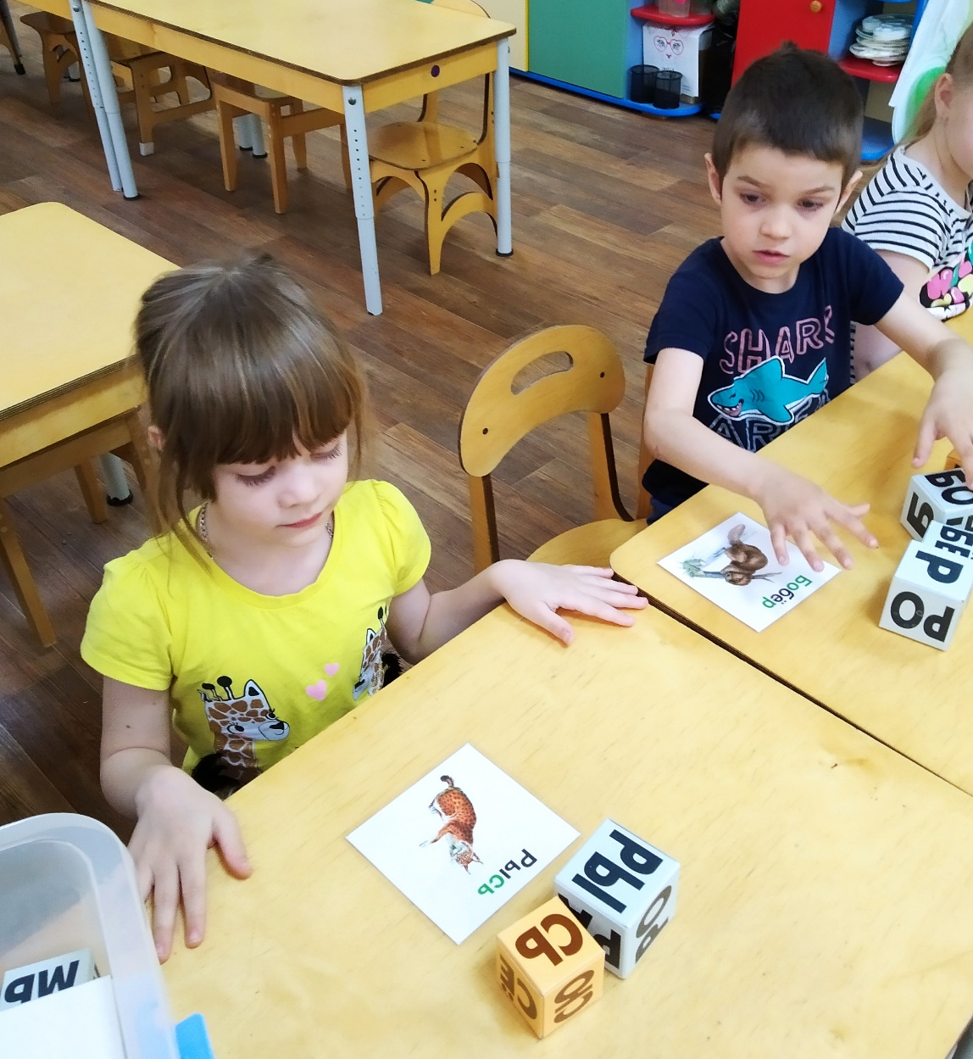

Slide 15
Буквы на кубиках и в таблицах такого размера, что хорошо видны и с десяти метров, — важно, чтобы с самого начала дети не испытывали никаких напряжений зрения. Таблицы располагаются на стене, нижний их край на высоте 165-170 см от пола, — во избежание нарушений осанки нужно почаще работать стоя, с поднятой головой. Под таблицами полка в три доски, чтобы на ней слова из кубиков составлять.

Slide 16
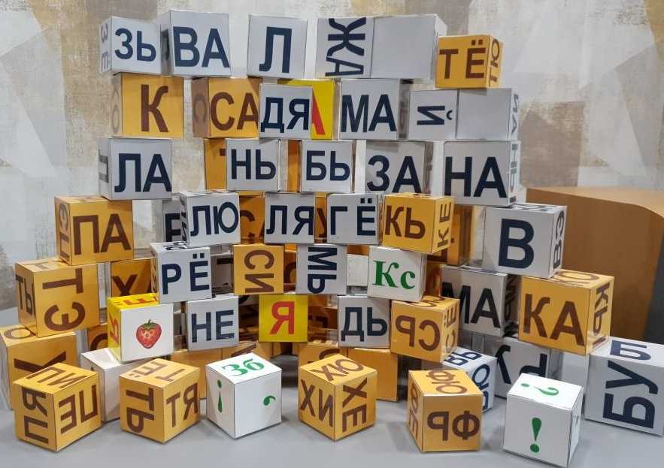
Кубики различаются по цвету (золотые, серые (железные), бежевые (деревянные), белые с зелёными знаками препинания), объёму (большие, маленькие, двойные), весу (заполняются железками и деревяшками, имеющимися в комплекте), по звучанию наполнителя, раздающемуся при их встряхивании. Цель — обеспечить непроизвольное, быстрое, надёжное запоминание.

Slide 17
Методика чтения Н. Зайцева ПЛЮСЫ и МИНУСЫ
Плюсы: появляются навыки грамотного письма,
выправляются логопедические недостатки,
речь становится чище и отчётливей,
благодаря постоянному проговариванию и пропеванию складов,
быстро расширяется словарный запас,
формируется логическое мышление,
развивается способность самостоятельно работать,
умение добывать нужные знания.
Минусы:
обучение происходит достаточно медленно ,
алгоритм занятий не самый простой – нужно строго следовать методике, работать с таблицами, петь, специально готовиться к занятиям без серьёзной подготовки преподавателей, без регулярных занятий на закрепление пройденного материала, не стоит и начинать.
Каждый раз придется возвращаться назад и повторять одно и то же. А это и нам не нравится, а детям - тем более , некоторые наборы предлагающие кубики Зайцева , подразумевают, что их нужно склеивать самостоятельно, Стоимость.

Slide 18
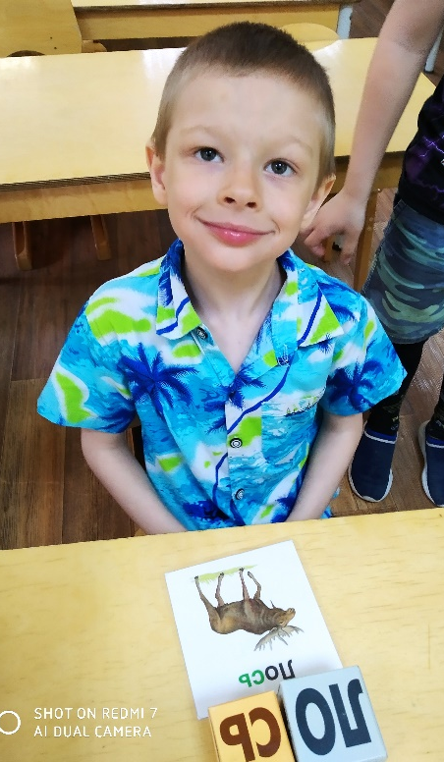
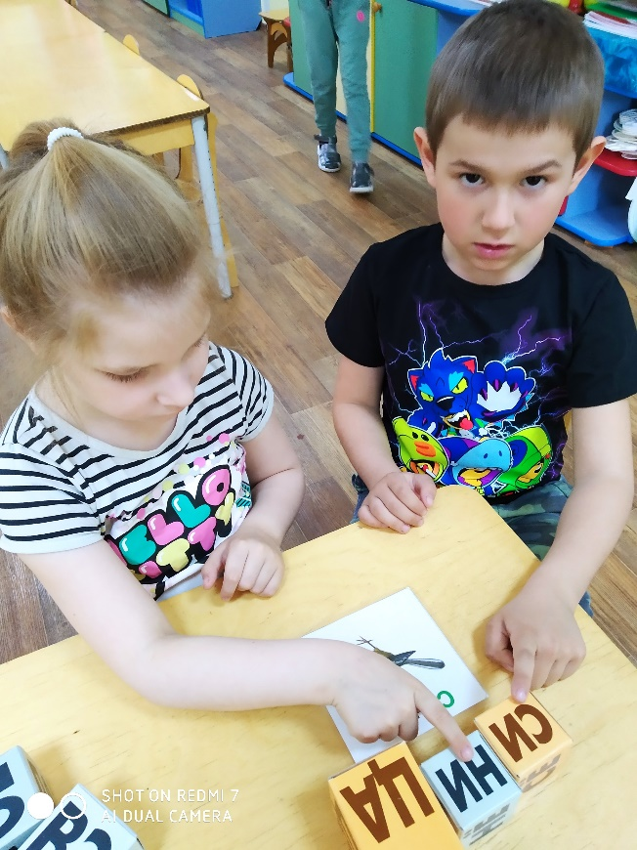
СПАСИБО ЗА ВНИМАНИЕ

